Slide 1
’’Da, poţi reuşi!’’
Proiectul privind Învățământul Secundar (Rose)
Schema de Granduri pentru Licee
Valoare grant: 507 237 lei
Perioada: 13 oct. 2020- 12 oct. 2022

Slide 2
Ce face ROSE pentru elevi:
Crește motivația elevilor pentru învățare și formare profesională și personală pentru a absolvi ciclul superior al liceului și a promova examenul de BACALAUREAT.

Slide 3
Obiective specifice finale
1. Creșterea ratei de promovare a examenului de bacalaureat cu 3% prin implicarea a 140 de elevi ai Liceului Tehnologic Meserii şi Servicii în activități pedagogice și de sprijin pentru acces la un nivel superior de învățământ (postliceal și universitar) și o mai bună inserție pe piața muncii până la finalizarea proiectului.
2. Reducerea ratei de abandon școlar cu 0,25% pe an până la sfârșitul anului școlar 2021-2022 (termenul de încheiere al proiectului) prin activități motivaționale, de dezvoltare personală și consiliere profesională, desfășurate cu 60 de elevi ai Liceului Tehnologic Meserii şi Servicii pe parcursul fiecărui an de proiect.
3. Creșterea ratei de absolvire cu 2% prin derularea de activităţi extracurriculare cu 140 de elevi ai Liceului Tehnologic Meserii şi Servicii pe parcursul implementării proiectului.

Slide 4
Beneficiari direcți ai proiectului
În total în cei 3 ani de derulare ai proiectului, vor fi implicați 140 de elevi, unii dintre ei beneficiind de activitățile cuprinse în 2 ani de implementare ai proiectului. În fiecare an de proiect vor fi incluși 60 de elevi asfel:
➢ 40 elevi de la clasa a XII
➢ 20 elevi de la clasa a XI-a
Se estimează că din totalul de 60 de elevi, 55 aparțin grupurilor dezavantajate, deoarece în școala noastră procentul elevilor care aparțin acestor categorii este foarte ridicat.

Slide 5
I. ACTIVITĂȚI PEDAGOGICE ȘI DE SPRIJIN-ACTIVITĂȚI DE REMEDIERE ȘI CONSILIERE
I.1. ,,Bacalaureatul - o țintă mai usor de atins’’ – activitate ce are ca obiectiv principal desfaşurarea de ore de pregătire suplimentară pentru examenului de BACALAUREAT
I.2. ,,Cine sunt eu și ce pot să fac’’ - consiliere personală și orientare în carieră, dezvoltarea de abilități socio-emoționale, educație incluzivă și mediere

Slide 6
II. ACTIVITĂȚI EXTRACURRICULARE
II.1. ,,Clubul de arte’’ (dans, muzică, desen, lucru manual și artă fotografică)
II.2. ,,Clubul meseriaşilor’’- firme de exercițiu/TIC, concursuri de specialitate
II.3. Excursii și vizite de informare și documentare

Slide 7
III. ACTIVITĂȚI DE DOTARE
1. Dotarea a 2 săli de clasă, fiecare cu: 11 laptopuri, 1 tablă interactivă, 1 video proiector, 1 multifuncțională și mobilier pentru depozitarea echipamentelor electronice achizitionate.
2. Dotarea unei săli de clasă cu: 11 laptopuri, 1 tabla interactivă,1 sistem audio, 1 videoproiector, 1 multifuncțională, 1 aparat foto/video și mobilier pentru depozitarea echipamentelor electronice achizitionate.

Slide 8
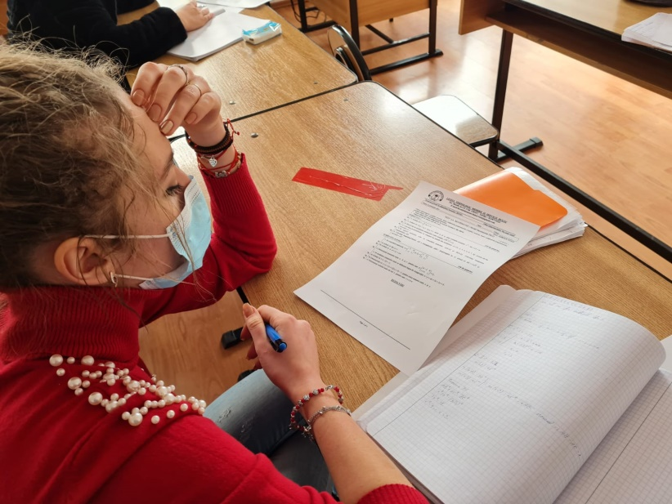
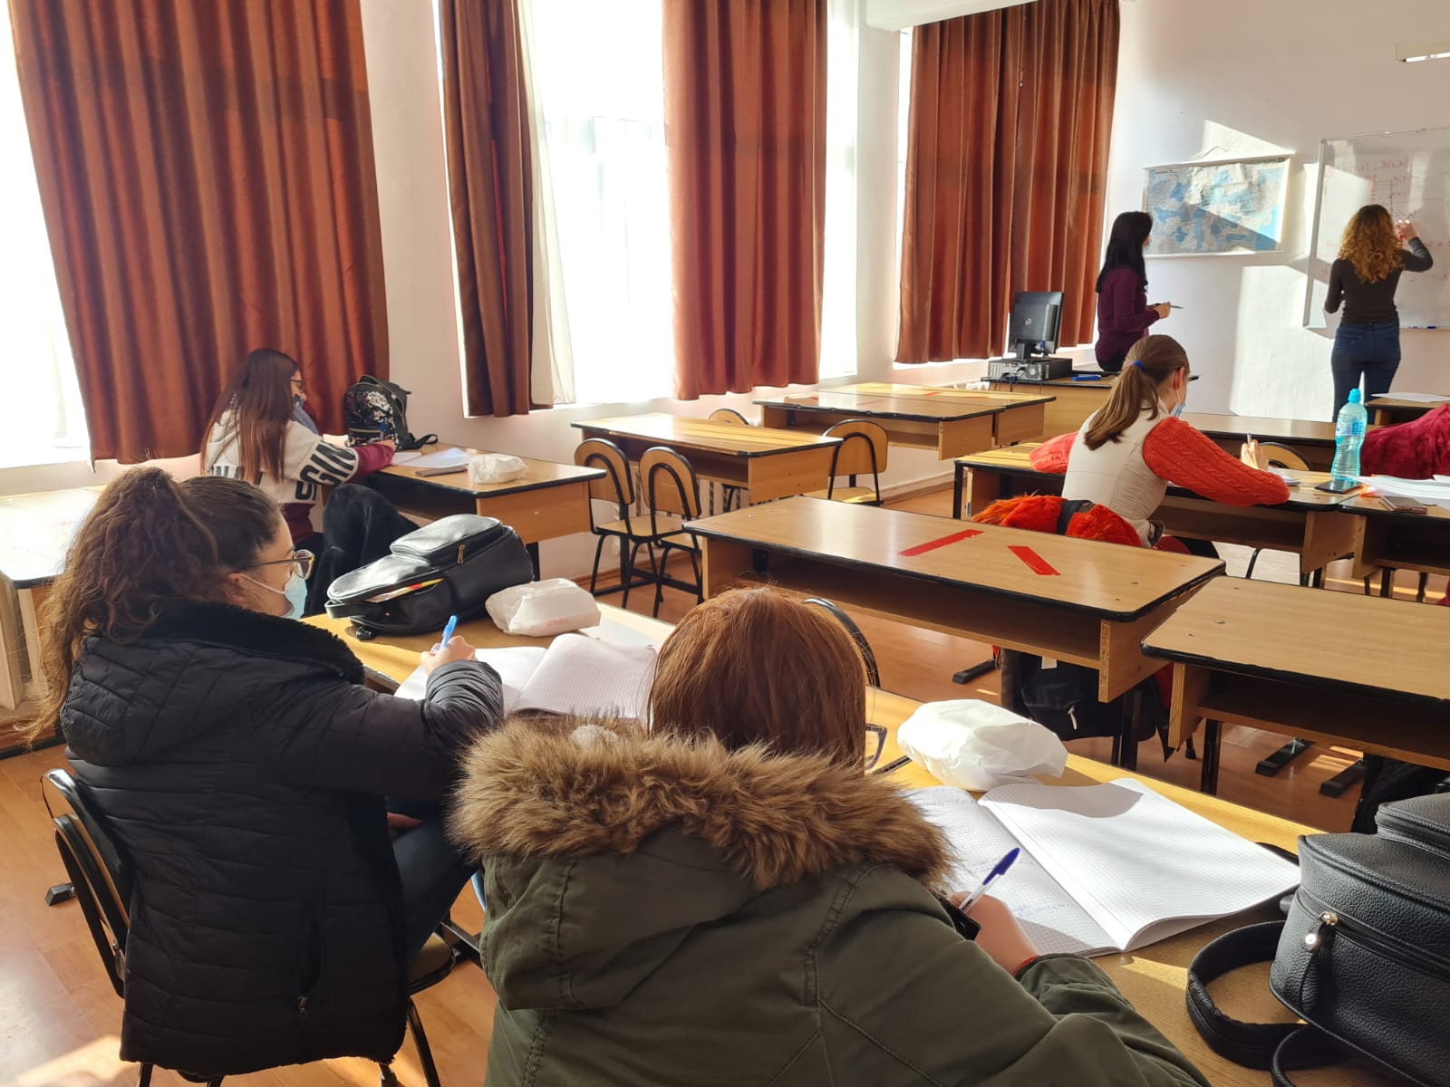
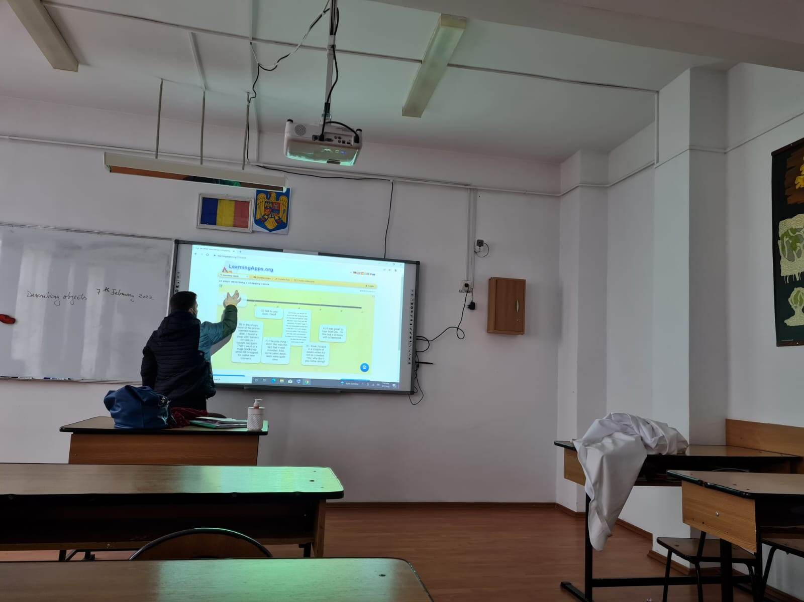
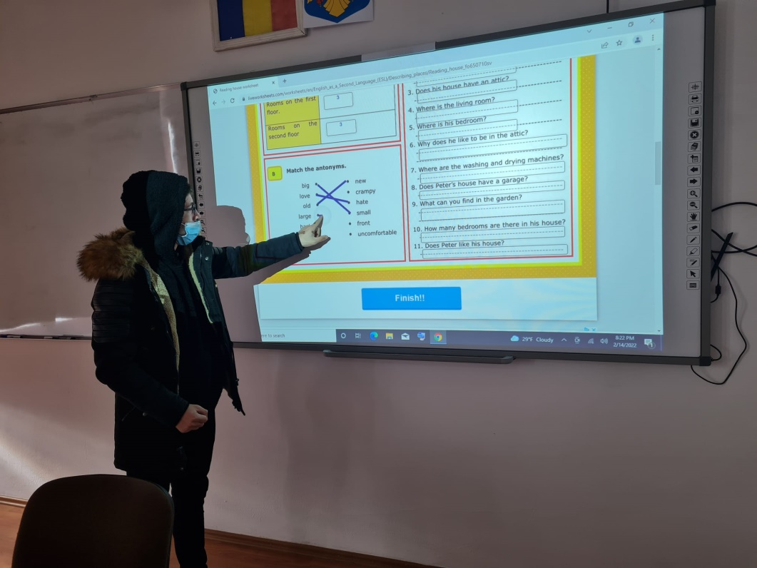

Slide 9
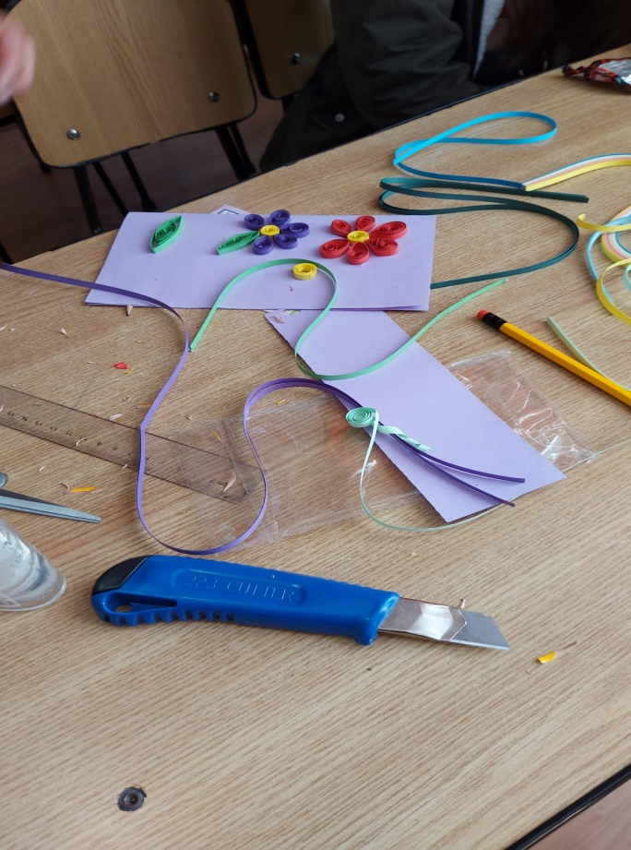
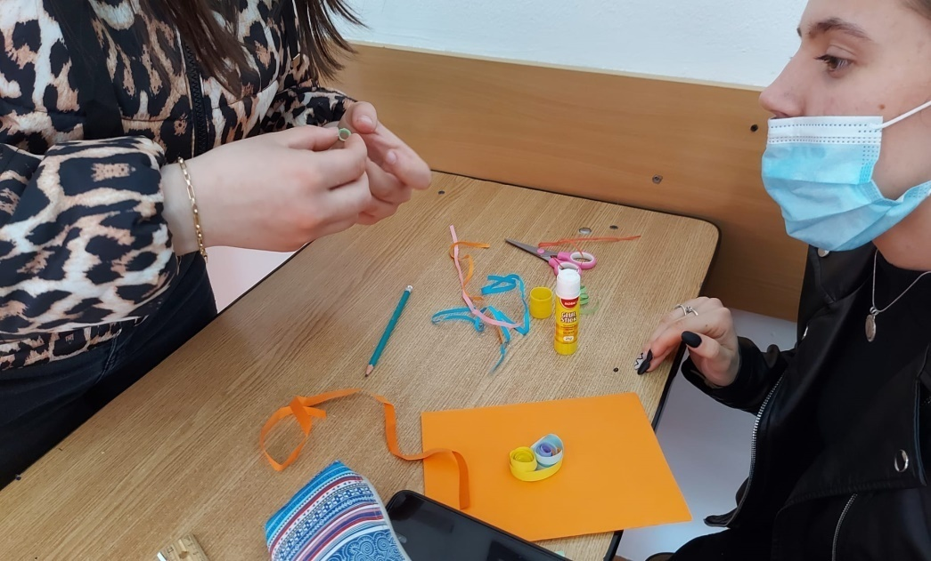
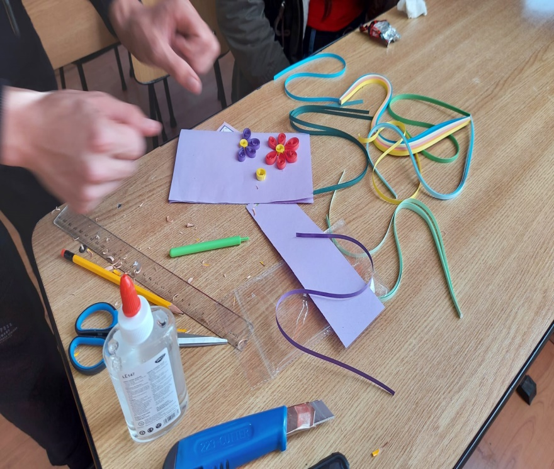

Slide 10
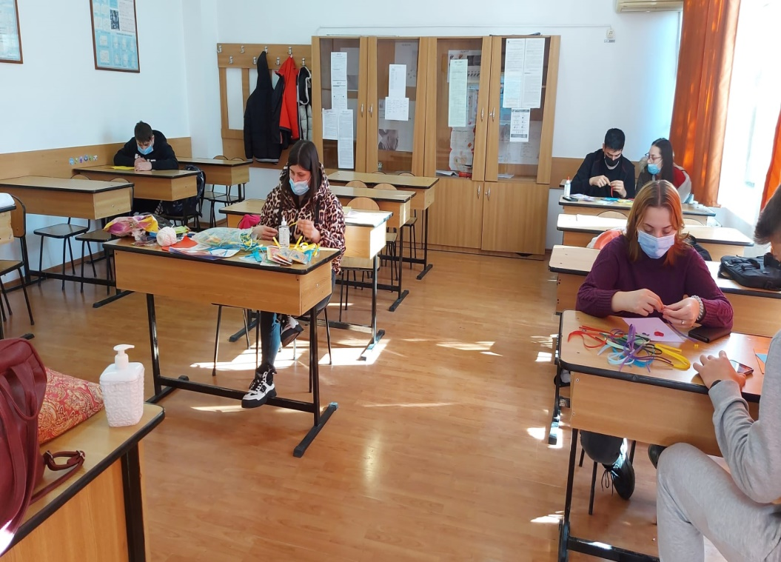
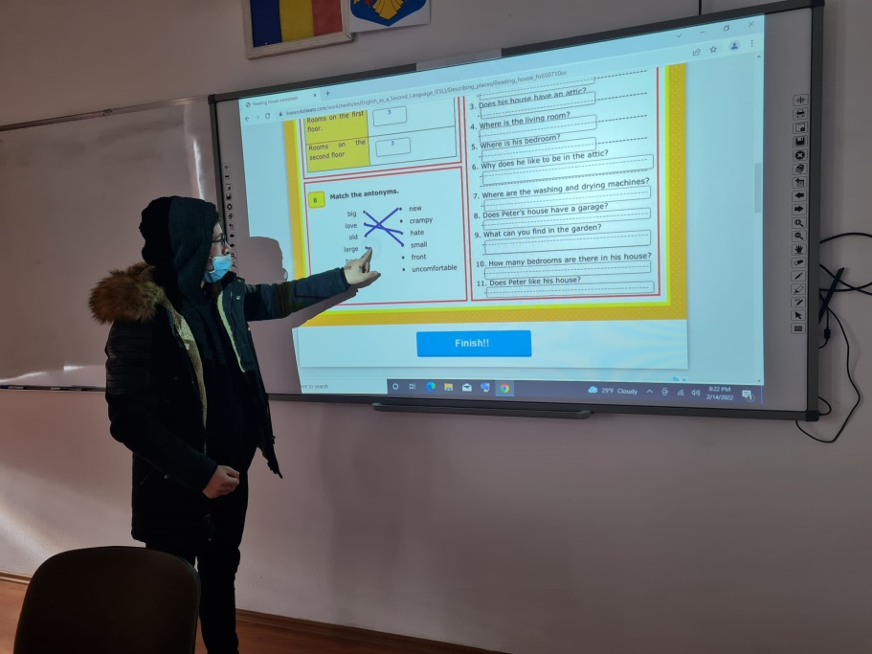
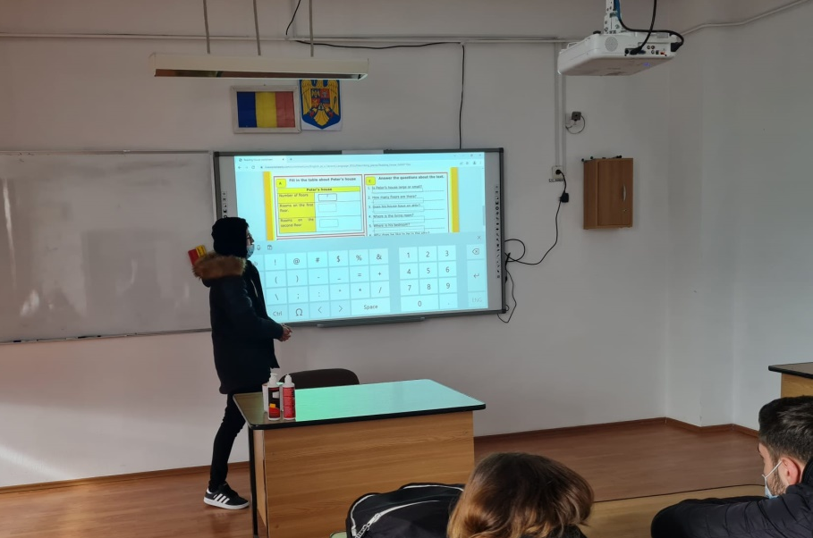
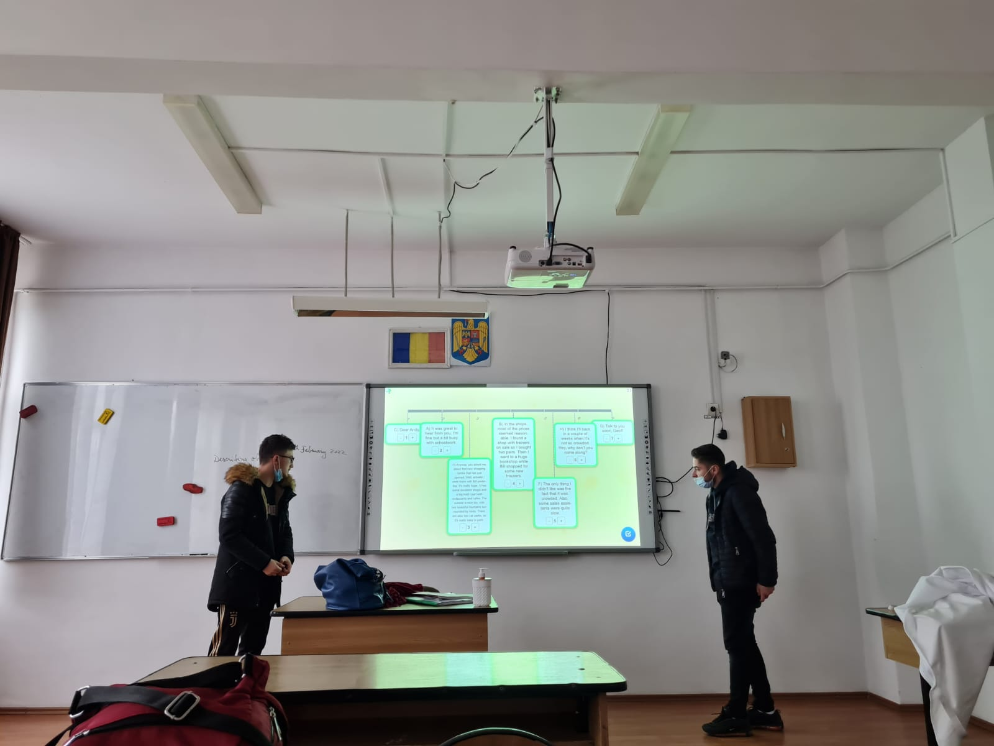

Slide 11
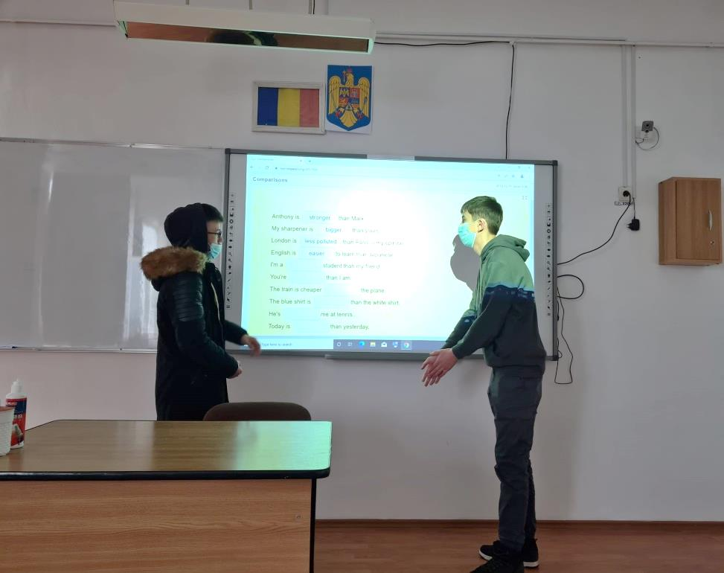
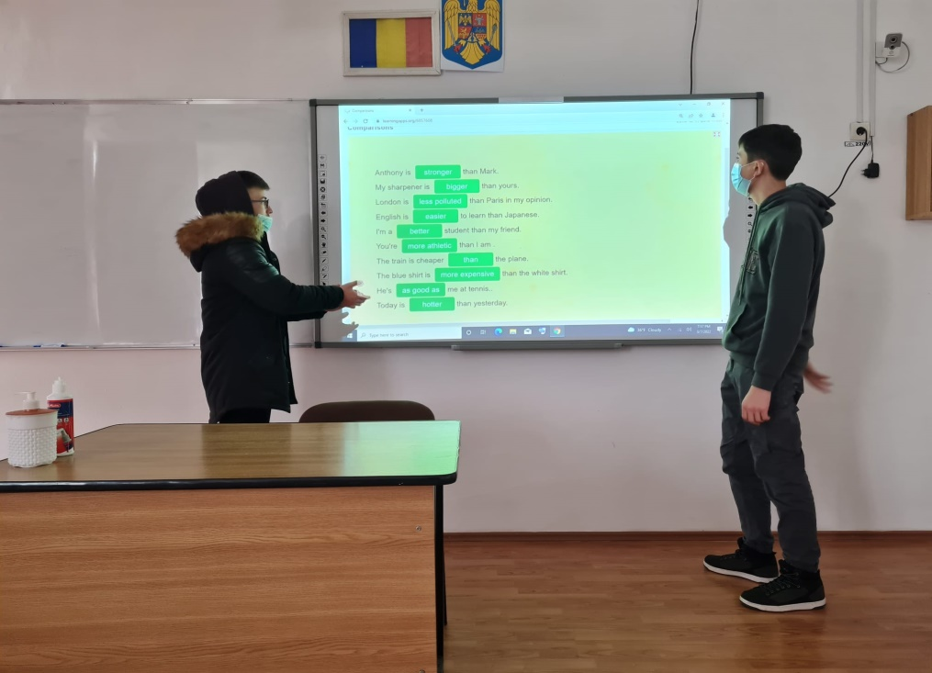
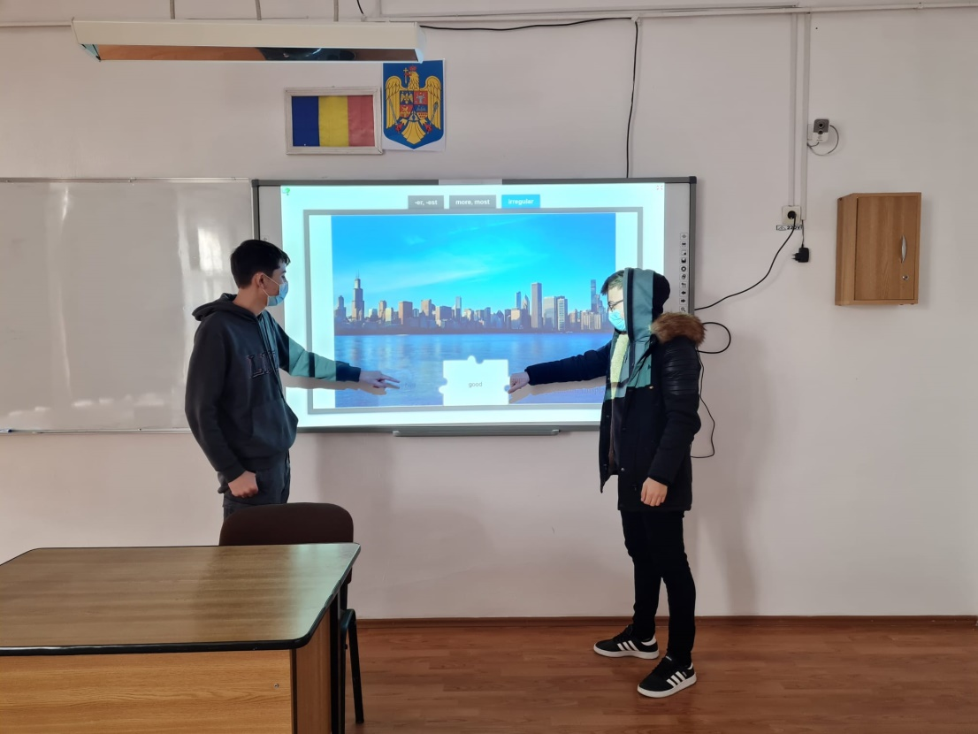
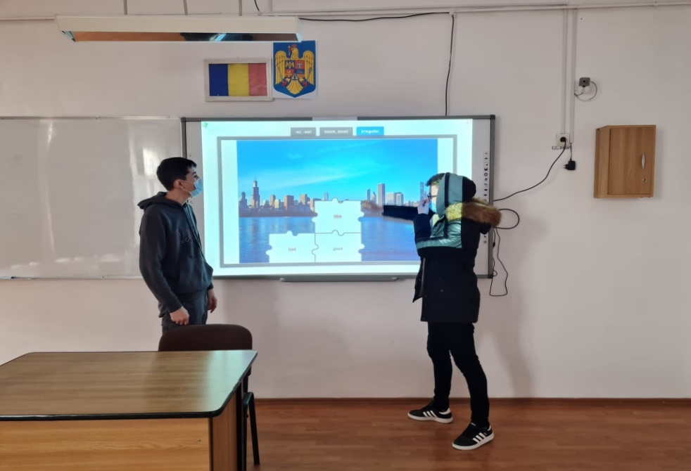

Slide 12
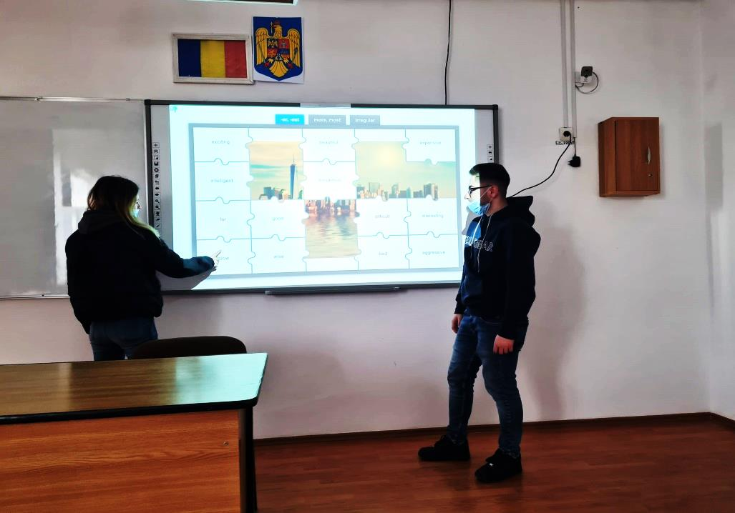

Slide 13
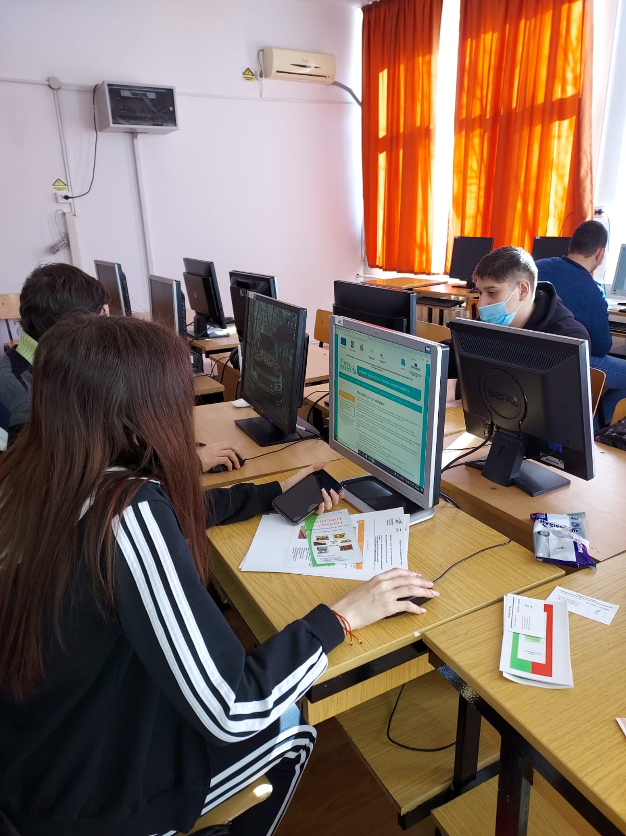
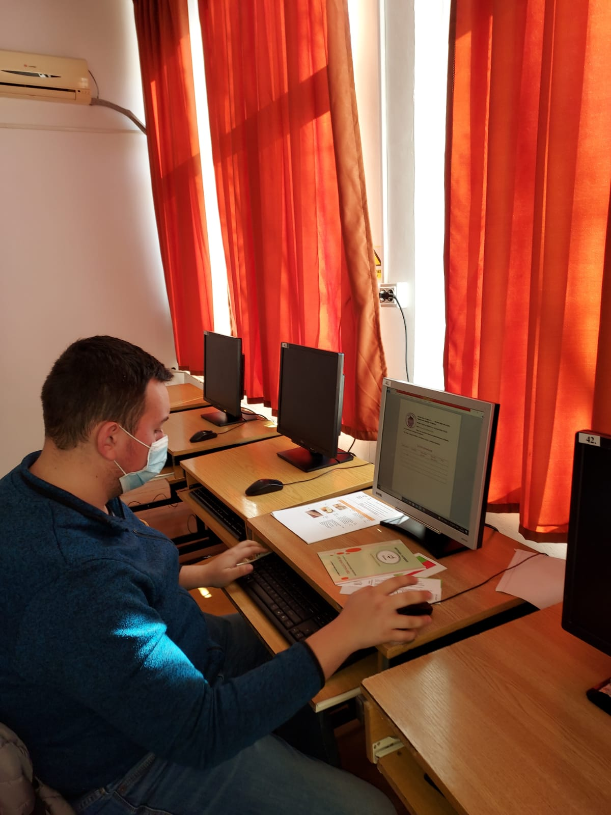

Slide 14
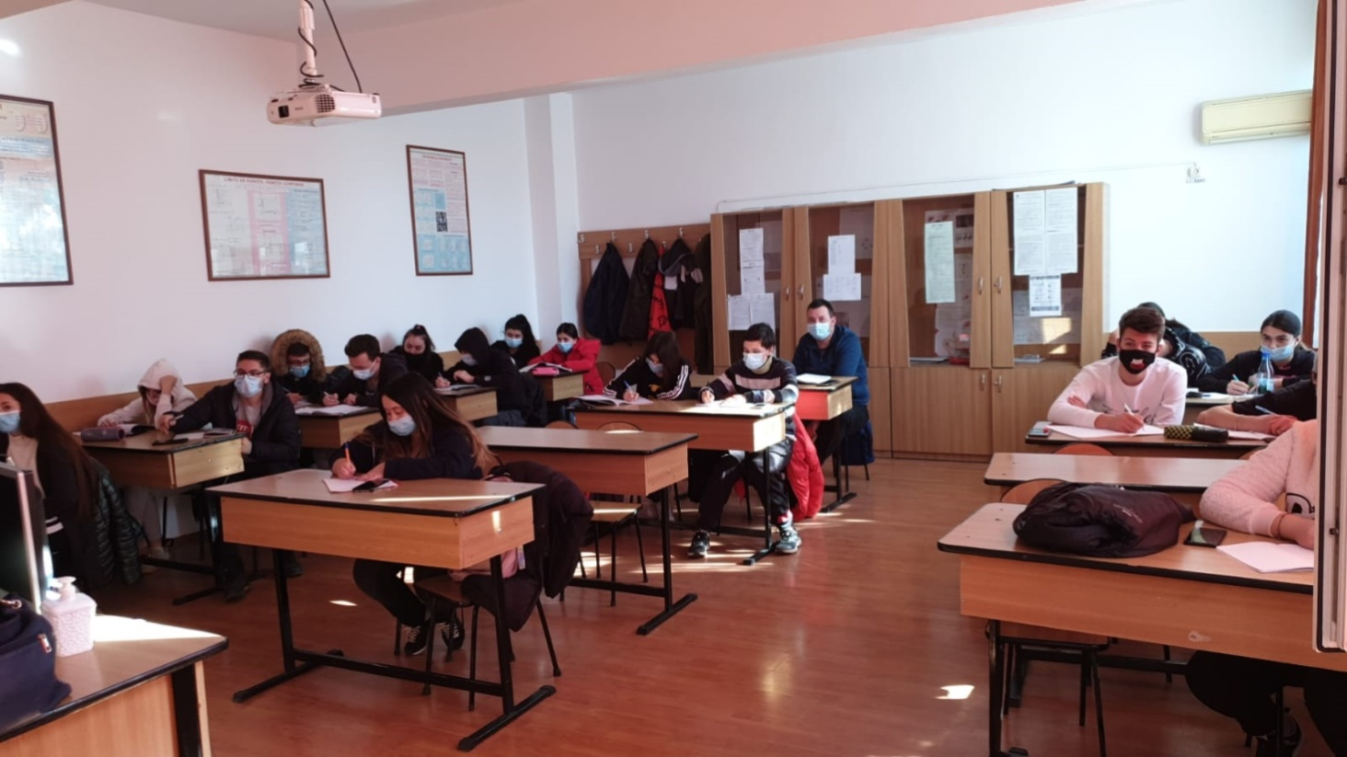
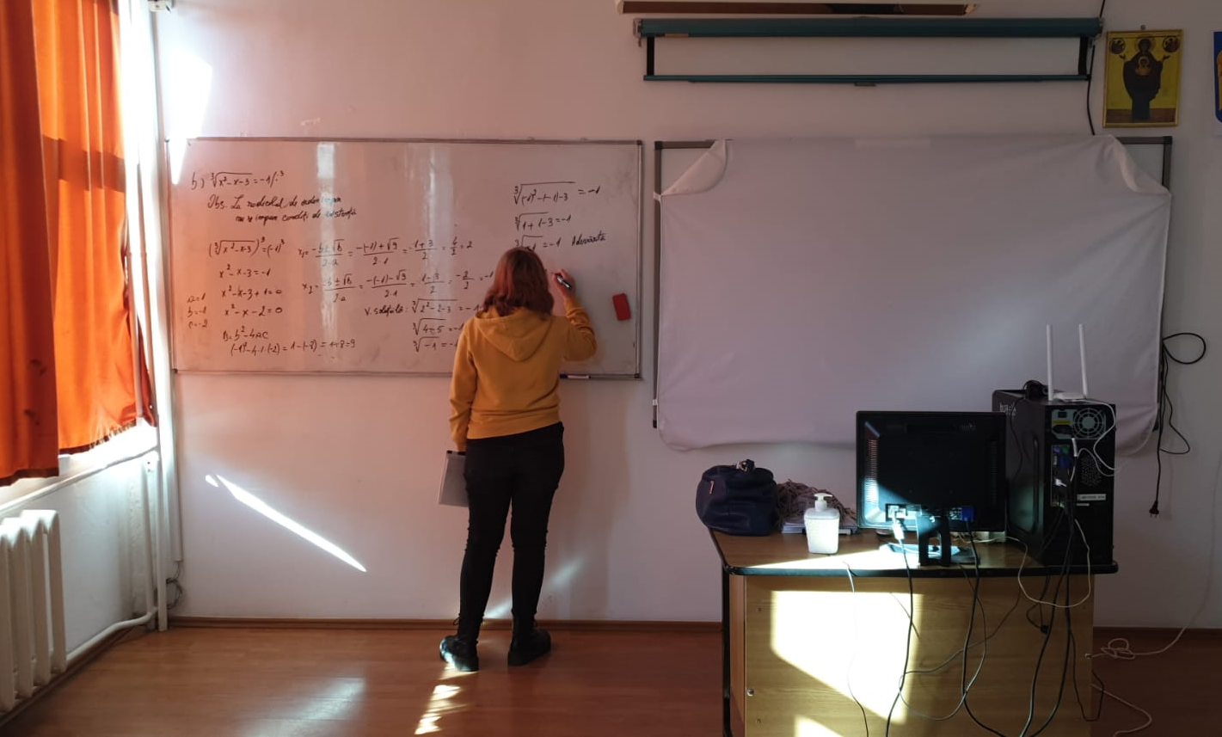

Slide 15
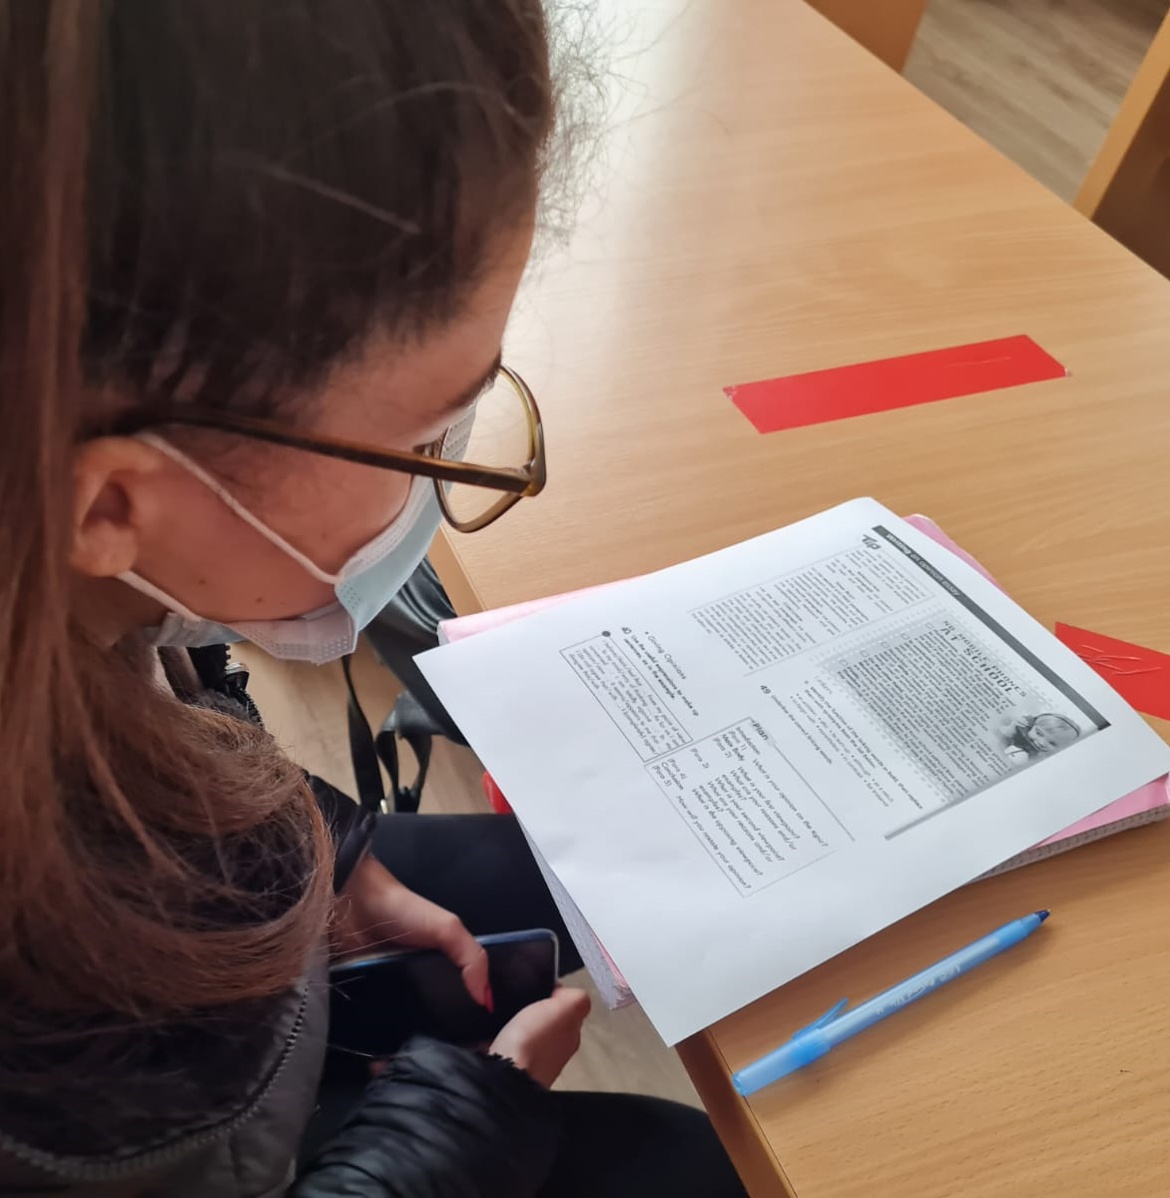

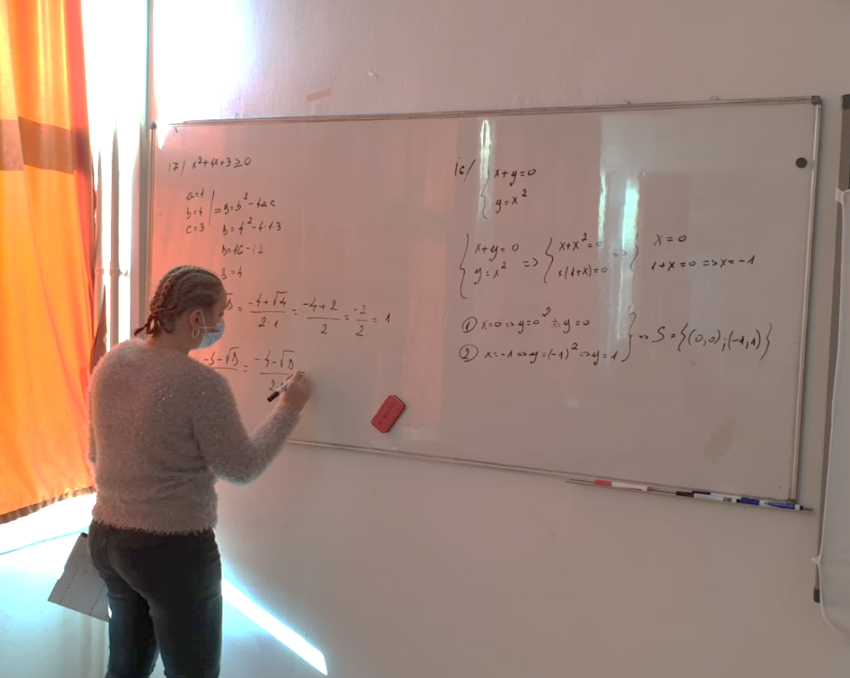
DA, POTI REUŞI !

Slide 16
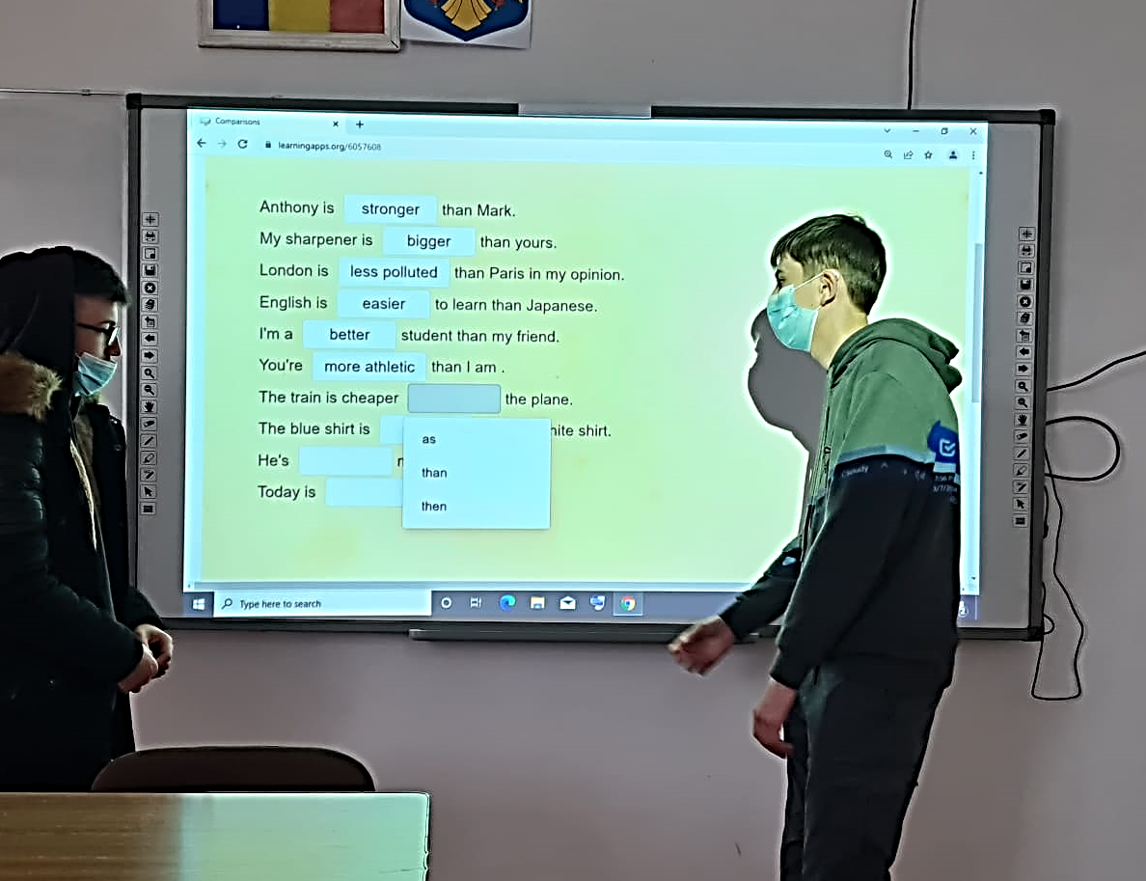



Slide 17
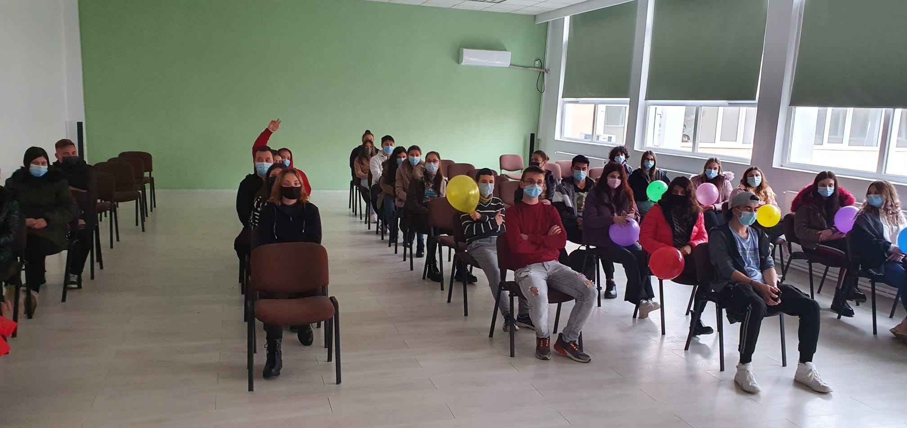

Slide 18
